Slide 1
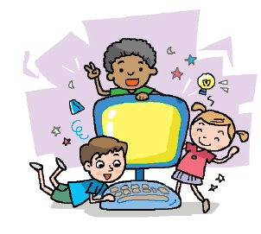
제 7장 반복문

Slide 2
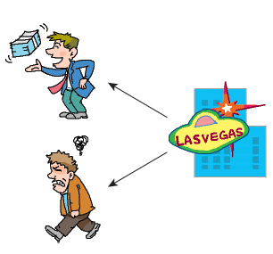
Lab7: 도박사의 확률
어떤 사람이 50달러를 가지고 라스베가스에서 슬롯 머신 게임을 한다고 하자. 한 번의 게임에 1달러를 건다고 가정하자. 돈을 딸 확률은 0.5이라고 가정하자(현실과는 많이 다르다). 라스베가스에 가면, 가진 돈을 다 잃거나 목표 금액인 250달러에 도달할 때까지 게임을. 어떤 사람이 라스베가스에 100번을 갔다면 몇 번이나 250달러를 따서 돌아올수 있을까?

Slide 3

Lab:도박사의 확률
초기 금액 $50
목표 금액 $250
100번 중에서 20번 성공
초기 금액 $50
목표 금액 $250
100번 중에서 20번 성공

Slide 4
#include <stdio.h>
#include <stdlib.h>
int main(void)
{
int initial_money = 50;
int goal = 250;
int i;
int wins = 0;
srand((unsigned)time(NULL));
for (i = 0; i < 100; i++) {
int cash = initial_money;
while (cash > 0 && cash < goal) {
if ((double)rand()/RAND_MAX < 0.5) cash++;
else cash--;
}
if (cash == goal) wins++;
}
printf("초기 금액 $%d \n", initial_money);
printf("목표 금액 $%d \n", goal);
printf("100번 중에서 %d번 성공\n", wins);
return 0;
}

Slide 5
Lab 8: 합 구하기
1부터 1000 사이의 숫자 중 모든 3의 배수와 5의 배수의 합을 구하는 프로그램을 작성하시오(while loop 사용)

Slide 6
Lab 9: 반복문
종이를 한번 접으면 면적이 1/2로 줄어든다. 종이를 몇 번 접어야 원래 면적의 1/100로 줄어드는 지 구하는 프로그램을 작성하시오.
로그 함수나 지수 함수를 사용하지 말고 반복 구조를 이용하여서 해결하시오.
(무한루프, break 사용)

Slide 7
Lab 10: 주사위 던지기
주사위 게임을 생각해 보자. 주사위 2개를 던졌을 때, 합이 6이 되는 경우를 출력하여 보자(중복 제외). 예를 들어서 (1, 5), (2, 4),…와 같이 출력되면 된다. 또 주사위 3개를 사용하여서 합이 10이 되는 경우를 출력하여 보자.
*중복되는 경우는 출력하면 안됨: 예 (2,4), (4,2)

